Slide 1
Hranilna in energijska vrednost živil

Slide 2
Kaj je hranilna in energijska vrednost?
HRANILNA VREDNOST se nanaša na vsebnost hranilnih snovi v živilu, kot so beljakovine, maščobe, ogljikovi hidrati, vitamini in minerali.
ENERGIJSKA VREDNOST je količina energije, ki jo telo pridobi iz hrane. Merimo jo v kilokalorijah (kcal).

Slide 3
HRANILNE SNOVI:
Glavne skupine
Beljakovine: Pomagajo pri rasti in obnovi tkiv.
Ogljikovi hidrati: Glavni vir energije.
Maščobe: Potrebne za energijo in zaščito organov.
Vitamini in minerali: Mikrohranila, potrebna za pravilno delovanje telesa.

Slide 4
Dnevne potrebe po hranilih in energiji
Priporočeni dnevni vnos hranil se razlikuje glede na starost in fizično aktivnost.
Uravnotežena prehrana zagotavlja dovolj hranil za vzdrževanje zdravja in energije.

Slide 5
Priporočena razmerja med hranilnimi snovmi glede na celodnevne energijske potrebe so:
10 – 15 % beljakovin
20 – 35 % maščob
50 – 70 % ogljikovih hidratov

Slide 6
KOLIČINA POTREBNE ENERGIJE PRI RAZLIČNI RAZPOREDITVI DNEVNIH OBROKOV
Pri 3 obrokih | Pri 5 obrokih
Zajtrk 40 % Kosilo 40 % Večerja 20 % | Zajtrk 25 % D. malica 15 % Kosilo 30 % P. malica 10 % Večerja 20 %

Slide 7
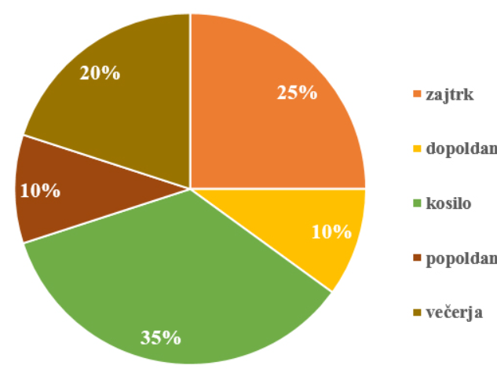

Slide 8
BAZALNI METABOLIZEM
je stopnja pretvorbe energije v organizmu, ki MIRUJE, ima PRAZNO PREBAVILO in NI POD TEMPERATURNIM STRESOM. V tem stanju porablja energijo samo za vzdrževanje osnovnih življenjskih funkcij.
Energijska potreba za bazalni metabolizem (lastno delovanje telesa) je definirana kot povprečna energijska potreba človeka v popolnem mirovanju, 12 do 18 ur po zadnjem zaužitem obroku, v prostoru s temperaturo 20°C.

Slide 9
KAJ SO KALORIJE?
Kalorija je merska enota za energijo. Ena kilokalorija (kcal) pomeni količino energije, ki jo hrana zagotavlja telesu.

Slide 10
Koliko energije potrebujemo, je odvisno od:
starosti,
teže,
spola,
dela, ki ga opravljamo,
temperature v okolju …

Slide 11
Energijo potrebujemo za:
normalno delovanje organov (dihanje, prebavljanje, ohranjanje stalne telesne temperature …),
za delo.

Slide 12
Priporočila glede vnosa energije glede na starost in spol
Mladostniki (15 - 18 let):
Dekleta: 1600 - 2200 kcal/dan, odvisno od aktivnosti
Fantje: 1800 - 2800 kcal/dan, odvisno od aktivnosti

Slide 13
Odrasli (19-50 let):
Ženske: 1800 - 2400 kcal/dan, odvisno od aktivnosti
Moški: 2400 - 3000 kcal/dan, odvisno od aktivnosti

Slide 14
Starejši (nad 50 let):
Ženske: 1600 - 2200 kcal/dan
Moški: 2000 - 2800 kcal/dan

Slide 15
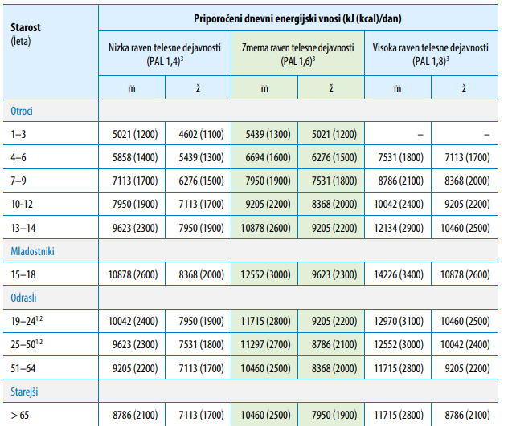

Slide 16
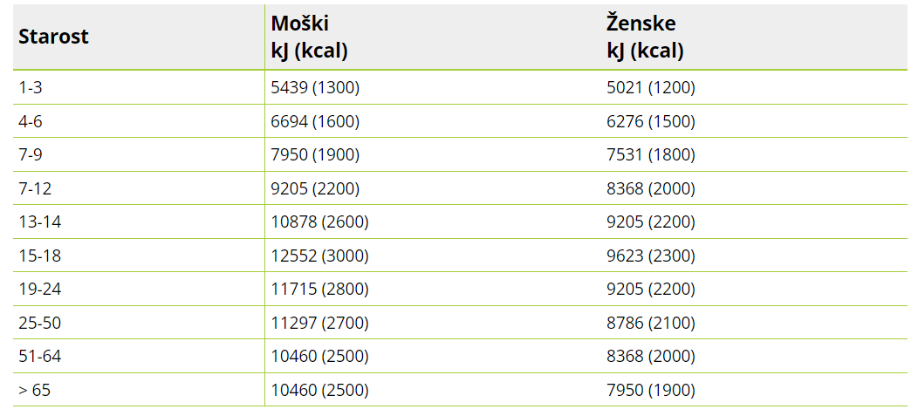
Orientacijske vrednosti za povprečen vnos energije v kJ in kcal na dan pri osebah z normalno težo in zmerno telesno dejavnostjo (PAL=1,6).

Slide 17
Razlika med kJ in kcal
Kilokalorije (kcal) in kilojouli (kJ) sta enoti za merjenje energije, pri čemer 1 kcal ustreza 4.184 kJ.
Obe enoti se uporabljata za prikaz energijske vrednosti živil.
Pretvorba:
1 kcal = 4.184 kJ
1 kJ = 0.239 kcal
Primeri energijske vrednosti živil v kcal in kJ:
- Jabolko (100g): 52 kcal = 218 kJ
- Krompir (100g): 77 kcal = 322 kJ
- Čokolada (100g): 546 kcal = 2285 kJ

Slide 18
Energija pri popolni oksidaciji hranilnih snovi
Pri popolni oksidaciji hranilnih snovi telo sprosti naslednje količine energije na 1g:
BELJAKOVINE: 4 kcal
OGLJIKOVI HIDRATI: 4 kcal
MAŠČOBE: 9 kcal
ALKOHOL: 7 kcal

Slide 19
Račun za izračun energijske vrednosti v živilih
Za izračun energijske vrednosti živil uporabimo sledečo formulo:
Energijska vrednost (kcal) = (g beljakovin × 4 kcal) + (g ogljikovih hidratov × 4 kcal) + (g maščob × 9 kcal)
Če vsebuje živilo alkohol, se doda še:
g alkohola × 7 kcal
Primer izračuna za živilo, ki vsebuje 10g beljakovin, 20g ogljikovih hidratov, 5g maščob in 2g alkohola:
Energijska vrednost = (10 × 4) + (20 × 4) + (5 × 9) + (2 × 7) = 40 + 80 + 45 + 14 = 179 kcal

Slide 20
Primer izračuna hranilne in energijske vrednosti za obrok kosmičev v kcal
Primer: Obrok kosmičev z mlekom (100g kosmičev in 200ml mleka)
Sestavine in hranilne vrednosti (na 100g):
- Kosmiči: 10g beljakovin, 68g ogljikovih hidratov, 2g maščob
- Mleko (200ml): 7g beljakovin, 10g ogljikovih hidratov, 3g maščob
IZRAČUN ENERGIJSKE VREDNOSTI OBROKA:
(10g beljakovin x 4 kcal) + (68g OH x 4 kcal) + (2g maščob x 9 kcal) = 40 + 272 + 18 = 330 kcal za kosmiče
(7g beljakovin x 4 kcal) + (10g OH x 4 kcal) + (3g maščob x 9 kcal) = 28 + 40 + 27 = 95 kcal za mleko
SKUPAJ ENERGIJSKA VREDNOST OBROKA = 330 kcal + 95 kcal = 425 kcal

Slide 21
Izračun hranilne in energijske vrednosti za kosmiče v kJ
Primer: Obrok kosmičev z mlekom (100g kosmičev in 200ml mleka)
Sestavine in hranilne vrednosti (na 100g) v kJ:
- Kosmiči: 10g beljakovin, 68g ogljikovih hidratov, 2g maščob
- Mleko (200ml): 7g beljakovin, 10g ogljikovih hidratov, 3g maščob
1 kcal = 4.184 kJ
Izračun energijske vrednosti obroka v kJ:
(330 kcal x 4.184 kJ/kcal) = 1379 kJ za kosmiče
(95 kcal x 4.184 kJ/kcal) = 397.5 kJ za mleko
Skupaj energijska vrednost obroka = 1379 kJ + 398 kJ = 1777 kJ

Slide 22
Kolikšna je energijska vrednost 180 g jogurta (s 3,2 % mlečne maščobe)?
100 g jogurta ………………255kJ
180 g jogurta …………… x kJ
______________________
x = ?
x = 180 g x 255kJ/100 g = 459 kJ

Slide 23
Kako izbrati pravilno prehrano?
Uravnotežena prehrana vključuje raznoliko hrano, zadosten vnos kalorij in izogibanje predelani hrani.
Pomembno je vzdrževati zdrav življenjski slog s pravilno prehrano in telesno aktivnostjo.

Slide 24
VAJA
https://moj.cenim.se/iskalnik/?filter=zivila
Izračunaj energijo v danem živilu. (kcal in kJ)
Kolikšen delež tvoje celodnevne energije pokrije to živilo?
Izračunaj energijsko vrednost svojega zajtrka.

Slide 25
Viri
https://www.prehrana.si/sestavine-zivil/energijska-vrednost
https://www.nijz.si/sites/www.nijz.si/files/uploaded/referencne_vrednosti_za_energijski_vnos_ter_vnos_hranil_17022016.pdf

